Slide 1
GUIs in Java
Informatik – Programmierpraktikum
Alexander Volodarski
Gruppe 14

Slide 2
Inhaltsverzeichniss
Elemente einer GUI
Swing und JFrame
Gridlayout
Borderlayout

Slide 3
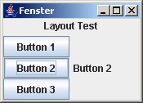
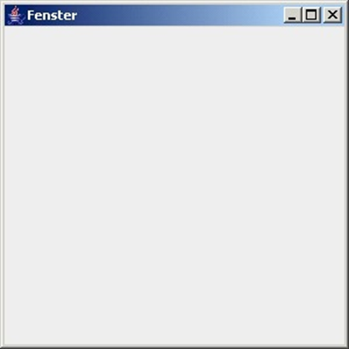


Elemente einer GUI
Fenster, oder auch „Frame“ genannt
Untergrund, oder auch „Panel“ genannt (mehrere möglich)
Buttons
Textfelder
Eingabefelder
Labels
Panel
Frame

Slide 4

Swing und JFrame
import javax.swing.*; public class GUI extends JFrame { public GUI() { super("Fenster"); setSize(300,300); setLocation(300,300); setDefaultCloseOperation(JFrame.EXIT_ON_CLOSE); setVisible(true); } public static void main(String[] args) { FirstGUI g = new FirstGUI(); } }
Notes:
Wir importieren diese Bibliothek für diverse Befehle, Klasse erstellen, erbt von Jframe, Konstruktor, Aufruf des Konstruktors der Superklasse mit übergabe eines Strings, Fenster auf Grösse 300x300, Fenster auf Position 300/300, Beim schliessen des Fensters --> Programm beenden, Mach das Fenster sichtbar

Slide 5

Buttons (auf Gridlayout)
setLayout(new BorderLayout(5,5)); panel = new JPanel(new GridLayout(1,1)); button = new JButton("erster Button"); panel.add(button); getContentPane().add(panel); pack();
Notes:
Ein Layout für JFrame festlegen, Ein Panel erzeugen mit GridLayout, Einen Button erzeugen, Button auf Panel packen, Panel auf Frame packen, Komplettes Frame auf optimale Größe packen

Slide 6
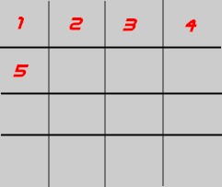
Gridlayout
Damit erstellt man ein Gridlayout:
new GridLayout(int Zeilen, int Spalten);

Slide 7

Borderlayout
Damit erstellt man ein Borderlayout:
Per default wird ein Panel in der Mitte positioniert
new BorderLayout(int horAbstand, int verAbstand);
panel.add(BorderLayout.EAST, button);
panel.add(button);
Notes:
5 Bereiche: North, East, West, South, Center.

Slide 8
Fragen?
Bitte jetzt stellen!

Slide 9
Quellen
http://sites.google.com/site/manfredfettinger/java/java-gui-tutorial
http://www.javakurs-online.de/part10.html
http://netbeans.org/kb/trails/matisse.html

Slide 10
Um sich den ganzen ärger zu ersparen…
Frames, Panels per drag & drop positionieren
Individuelle Einstellungen zu jedem Element möglich
Übersichtlichkeit
Ausgabe: valider Java Code
http://wiki.netbeans.org/UsingGUIEditor

